Slide 1
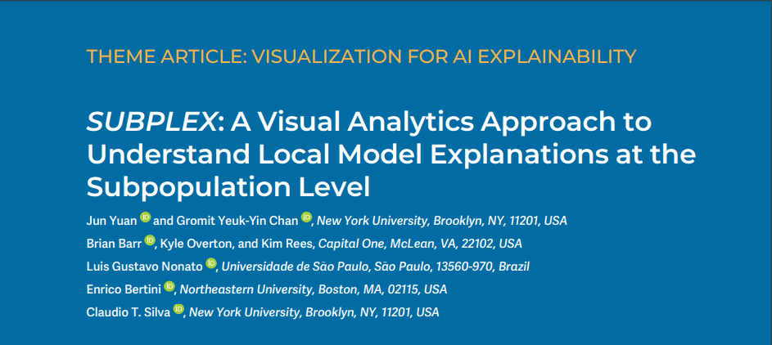

Visualização de dados – 6/03/2023 João Figueiredo 98506 ECT …
Publicado a 18/08/2022
11 páginas

Slide 2
Introdução
Estudo:

